Slide 1


Slide 2


Slide 3


Slide 4

为什么选这个？
·本选题与兴趣相契合，对
日后就业与加深游戏行业了解有所帮助
·本来选的是TRPG游戏选题，结果爬了一星期没爬到满意的数据，最后选了提供公共数据集的电子游戏项目

Slide 5

数据来源：
本项目源数据来自和鲸社区（www.heywhale.com）的公开数据集下载。
数据文件：
·电子游戏销售数据（1980-2016） 16598条数据
·电子游戏销售数据（1977-2020） 19600条数据
（无效数据多）
·1995-2021年游戏评分排行榜 18800条数据

Slide 6
使用工具：
·Python3.X：
CSV文件导入SQL使用/数据分析使用
·MYSQL：
用于存放数据
（三万来条的数据量还不配动用HDFS）
·PYECHARTS第三方库
用于生成动态图表

Slide 7


Slide 8

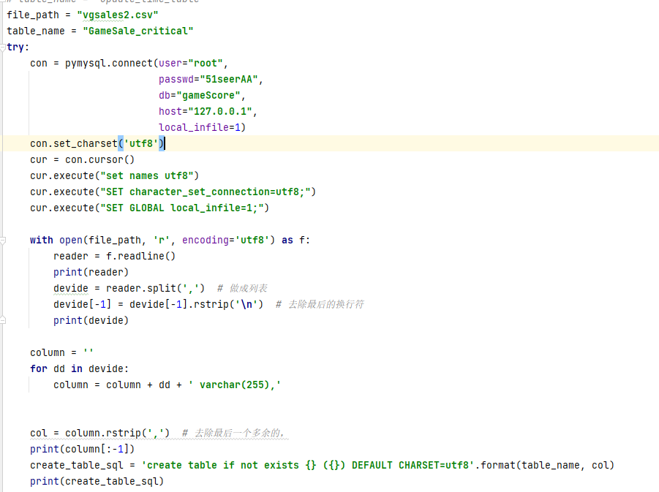

Slide 9
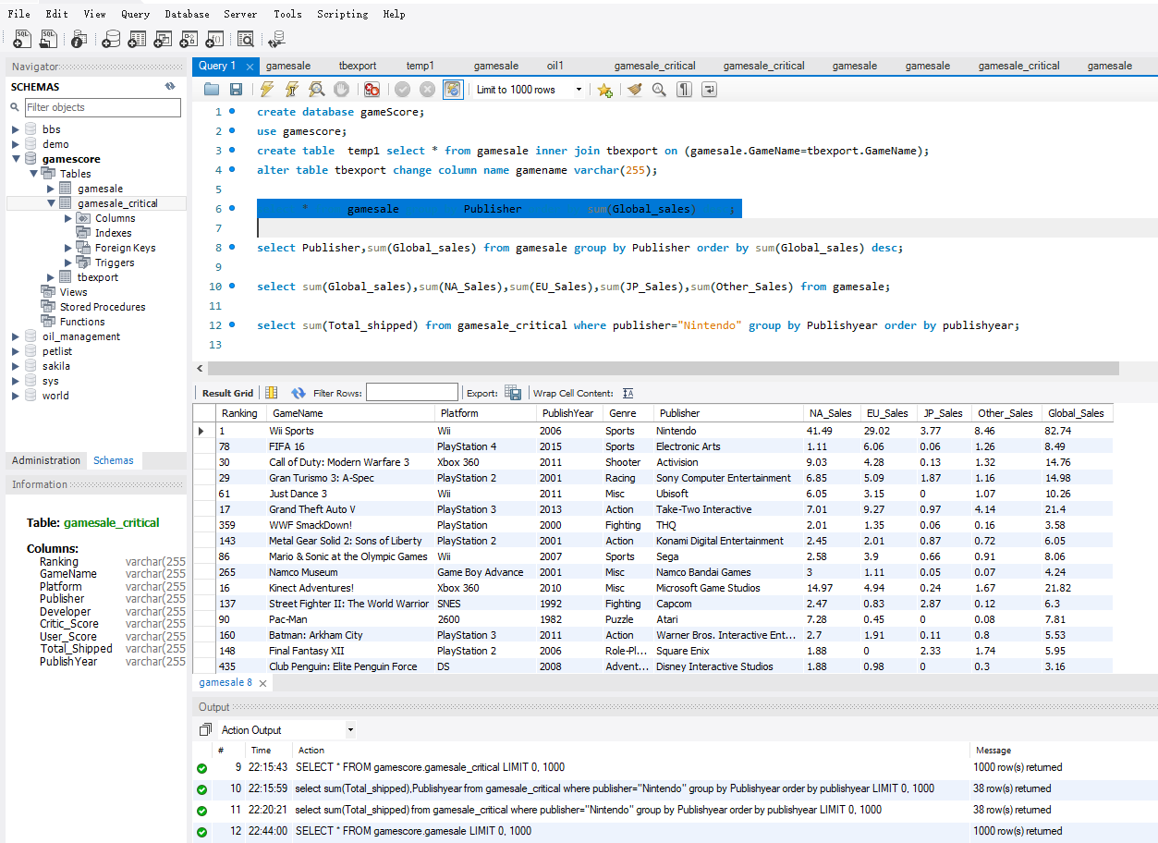

Slide 10
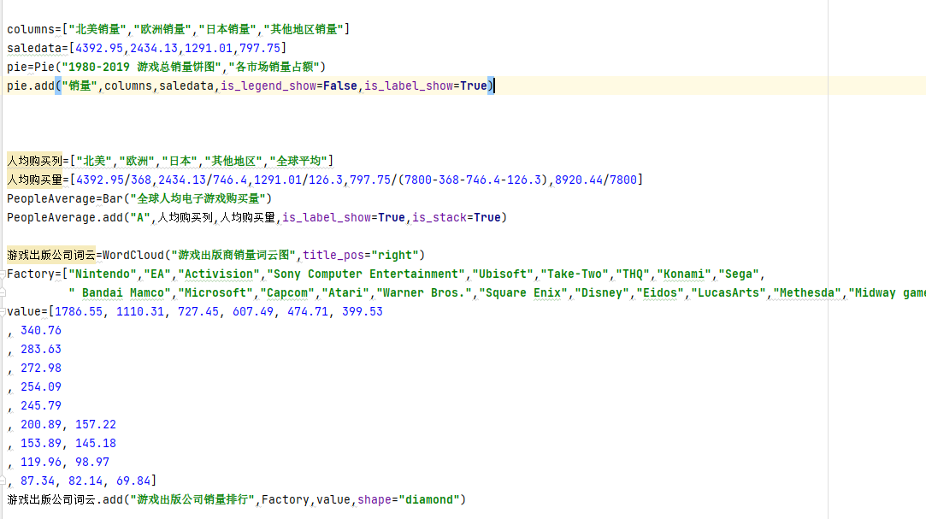

Slide 11

由于大家都知道的原因，
统计结果中不包含中国大陆市场

Slide 12


数据展示
·在1980-2016年间，全世界一共发售了
89.2亿+套游戏
·北美市场贡献了49.27%的游戏总销量，位列第一，
欧洲市场以27.8%紧随其后
·北美市场，欧洲市场，日本市场占据了全球游戏销量 的91.05%，
其余地区只分得8.95%

Slide 13
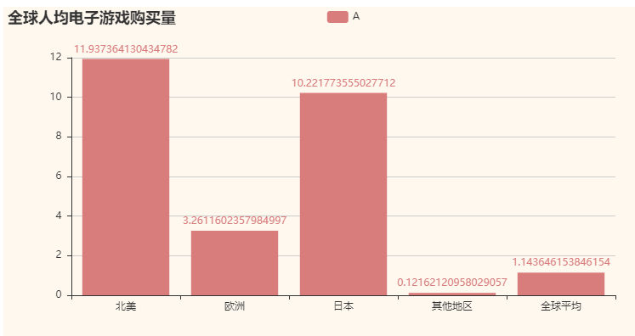
数据展示
·按照人口比例换算，北美市场平均每人购买11.94套游戏，是全球平均值1.14套的10.47倍

Slide 14
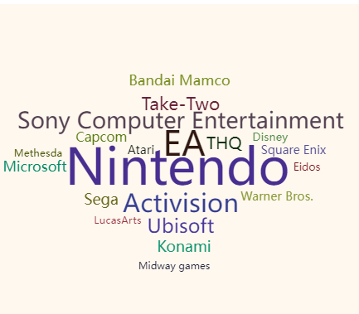
数据展示
·将游戏总销量按照发行做出词云图：
Nintendo 1786.55 任天堂
EA 1110.31 EA
Activision 727.45 动视
Sony 607.49 索尼
Ubisoft 474.71 育碧
Take-Two 399.53
THQ 340.76
Konami 283.63 科乐美
Sega 272.98 世嘉
Bandai Namco 254.09 万代南梦宫
Microsoft 245.79 微软
Capcom 200.89 卡普空
Atari 157.22 雅达利
Warner Bros. 153.89 华纳兄弟
Square Enix 145.18 史克威尔·艾尼克斯
Disney 119.96 迪士尼
Eidos 98.97
LucasArts 87.34
Bethesda 82.14 贝塞斯达
Midway games 69.84

Slide 15
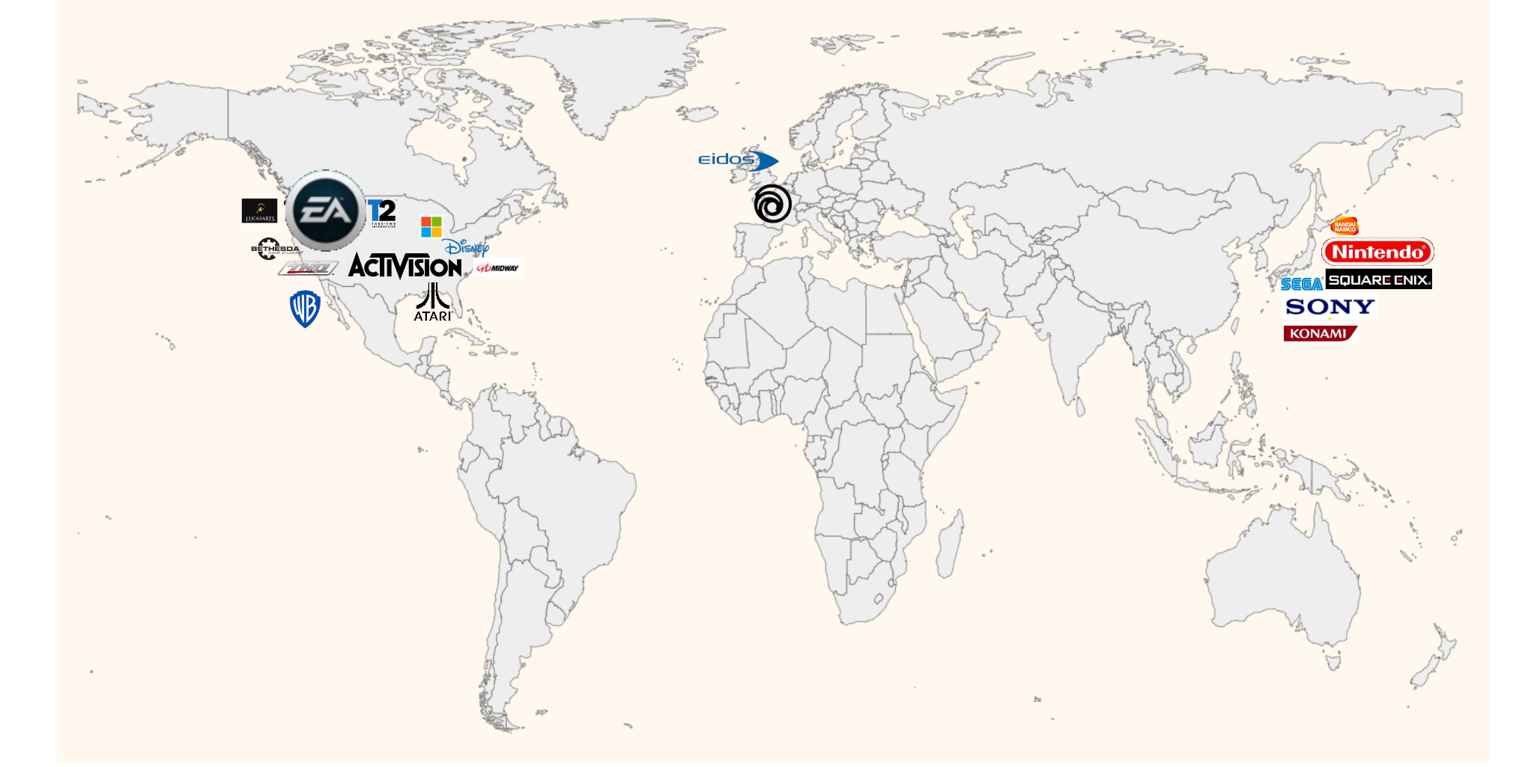
数据展示
·将发行商按照地域放置：

Slide 16






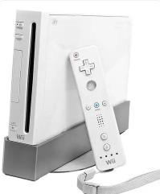
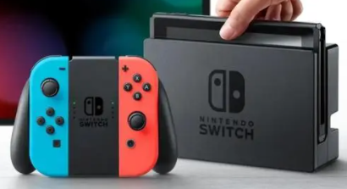
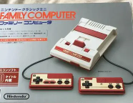

Slide 18
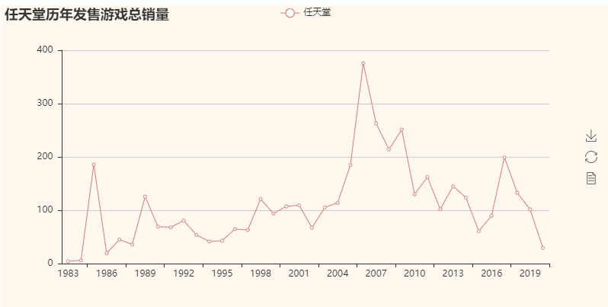
1985
1989
2006
2009
2017

Slide 19
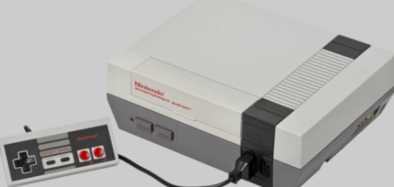
1985：
·1983年 雅达利大崩溃
·1985年 任天堂FC红白机进入欧美市场，起名NES

Slide 20
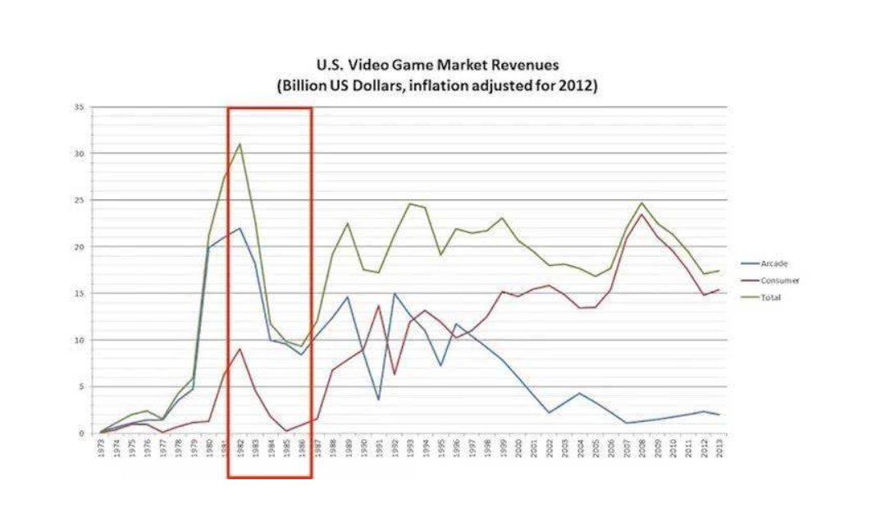

Slide 21
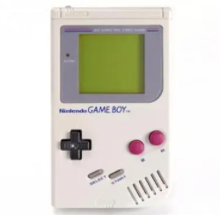
1989：
·掌机Game Boy发售
·NES后续机型“超级任天堂”发售

Slide 22
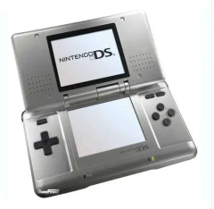
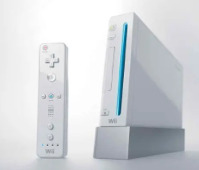
2004：
·掌机NDS发售
2006：
·体感游戏主机Wii发售

Slide 23
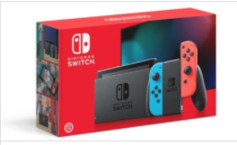
2009：
·NDS新机型发售
2017：
·Nintendo Switch发售

Slide 24
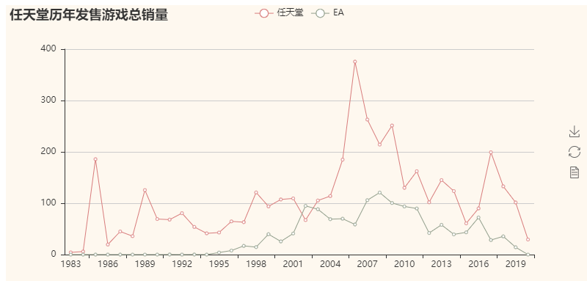
任天堂 vs EA

Slide 25
可视化结论：
1.在电子游戏五十年来的销售历程中，其市场分布具有明显的离散化集中化趋势，欧美市场始终处于主导地位，
整体分布为美>欧>日>其他
2.以任天堂为首的日本游戏出版厂商在市场中拥有举足轻重的地位，任天堂坐拥龙头老大之位
3.同时进行主机开发与游戏发行工作的厂商，其游戏销量高峰期与其新主机产品的发布时间直接挂钩；
仅进行游戏发行工作的厂商销量曲线则更加平滑。
4.随着电子游戏载体的更迭，游戏市场也随之发生变化，从雅达利/任天堂一家独大，到任天堂/索尼/世嘉占据
市场五成，再到PC端游戏的崛起，数据分析图表将这一变化过程可视化呈现出来。
纪录片《主机战争》
书籍《任天堂哲学》

Slide 26


